Slide 1

Face mask recognition
Καλογερόπουλος Δημήτρης- Α.Μ: 2202

Slide 2


Εισαγωγή
Στόχος της εργασίας είναι η ανίχνευση σε φωτογραφίες στο κατά πόσον οι εικονιζόμενοι φοράνε, δε φοράνε ή φοράνε λάθος τη μάσκα
Τα annotations έχουν γίνει σε xml
Δημιουργήθηκε έτσι dataset
Πέρα από το classification task στόχος είναι και η τελική ικανότητα του μοντέλου στο να αναγνωρίζει που βρίσκονται τα πρόσωπα σε μια φωτογραφία

Slide 3
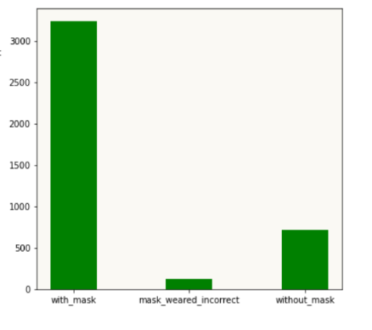
Dataset
Αποτελείται από 853 εικόνες
Συνολικά υπάρχουν 3742 annotations
Τα δεδομένα είναι imbalanced

Slide 4
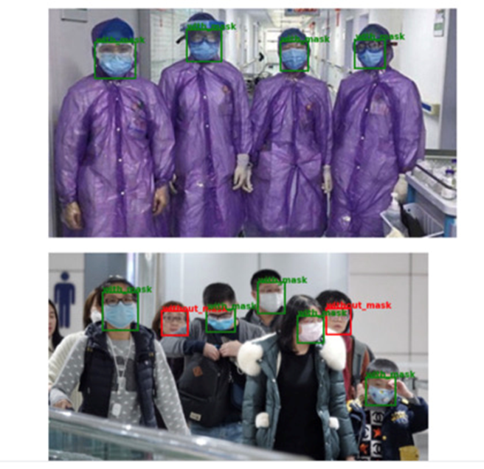
Οπτικοποίηση των δεδομένων
Έλεγχος ότι τα αντίστοιχα annotations έγιναν σωστά

Slide 5
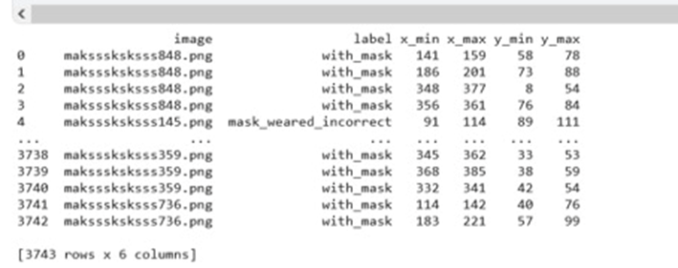
AnnotationsD.F.
Tα δεδομένα προέρχονται από XML annotations και εικόνες.
Χρησιμοποιήθηκε η βιβλιοθήκη xmltodict
Δημιουργείται ένα dataframe με τα :
Αντίστοιχα labels (π.χ. "with_mask", "without_mask", "mask_weared_incorrect")
Όνομα αρχείου εικόνας.
Συντεταγμένες οριακού πλαισίου (x_min, x_max, y_min, y_max).

Slide 6
Model Faster R-CNN
Προ-εκπαιδευμένο στο σύνολο δεδομένων COCO
Το επιλεγμένο μοντέλο έχει ως backbone την αρχιτεκτονική ResNet-50.
Περιλαμβάνει ένα δίκτυο πυραμίδας χαρακτηριστικών (FPN) για την εξαγωγή χαρακτηριστικών πολλαπλών κλιμάκων.
Το classifier head του μοντέλου τροποποιείται καταλληλά για να δέχεται τις 3 επιθυμητές κλάσεις καθώς και την 4 που είναι το background
FastRCNNPredictor που είναι υπεύθυνο για την πρόβλεψη των συντεταγμένων των bounding box και των labels

Slide 7



MaskDataset
Χωρίς augmentations
Δημιουργήθηκαν 3 διαφορετικά mask dataset
Με augmentations
Με augmentations μόνο σε εικόνες που περιέχουν την Τρίτη κλάση
Augmentations μόνο με horizontal flip
Resize

Slide 8
Split
Με βάση αυτά εκπαιδεύτηκε το μοντέλο και στις 3 διαφορετικές περιπτώσεις
Batch size=6
Shuffling στα train data
Ανακατεμένο δείγμα εικόνων και στο splitting
Test data=80

Slide 9
Training-evaluation
Stochastic gradient descent
Momentum=0.9
Weight_decay=0.05
Epochs=2
Ανά 150 iterations περνάμε ένα batch από το test set και ελέγχουμε το loss

Slide 10
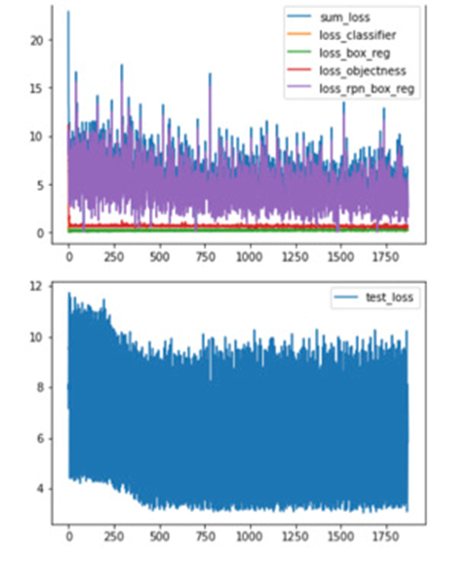
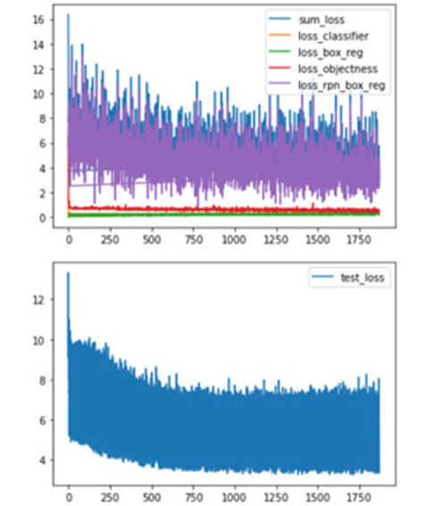


Αποτελέσματα 1/2
Χωρίς augmentations
Με augmentations σε όλα τα train δεδομένα
Παρόλο που μετά από κάποια iterations το συνολικό loss πέφτει συγκριτικά, παραμένει ιδιαίτερα υψηλό.

Slide 11
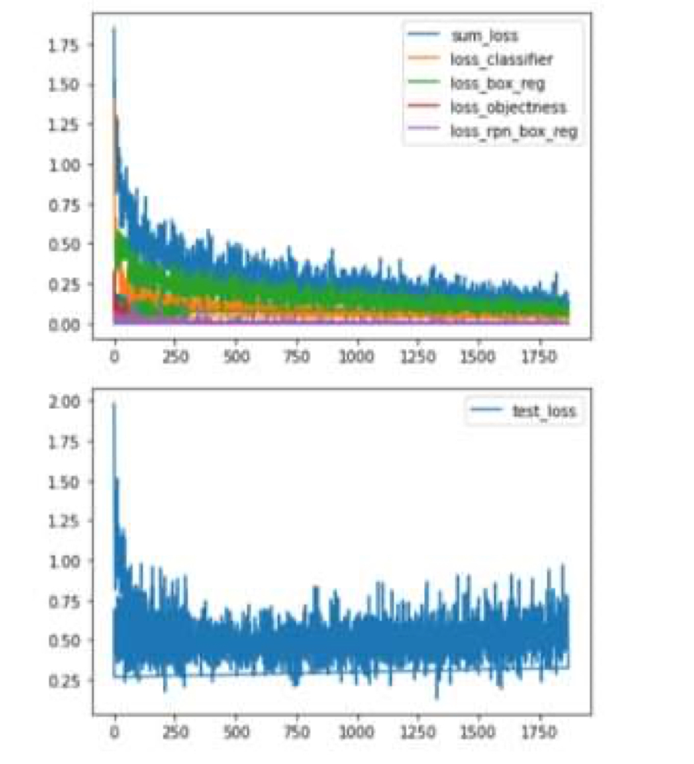
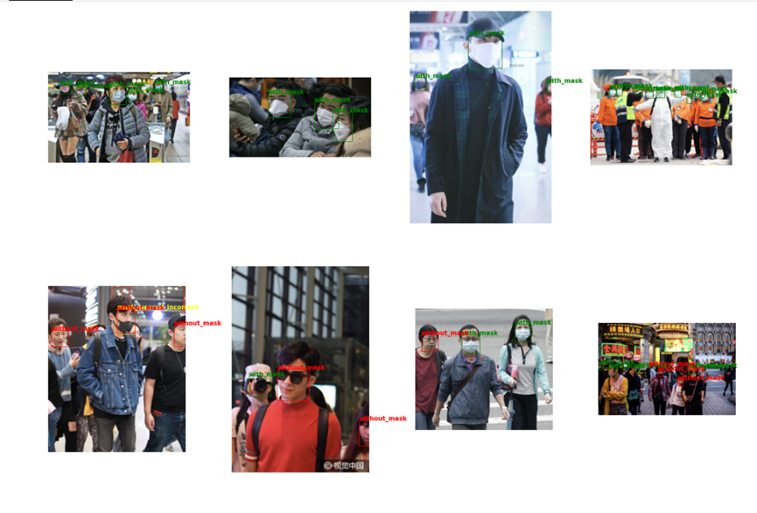
Αποτελέσματα 2/2
Threshold = 0.5
Αποτελέσματα με augmentations στην κλάση με τα λιγότερα δεδομένα

